Slide 1
UEMG – universidade do estado de minas gerais – campus de frutal ARQUITETURA DE COMPUTADORES:
RAID 2 - Redundant Array of Independent Disks 2

Slide 2
O QUE É RAID?
RAID é a sigla para Redundant Array of Independent Disks, que em tradução livre, significa "Matriz Redundante de Discos Independentes". Trata-se, portanto, de uma solução computacional que combina vários discos rígidos (HD’s) para formar uma única unidade lógica de armazenamento de dados.

Slide 3
Possibilidades:
1. Redundância: Dados Replicados em Outros Discos Rígidos.
2. Armazenamento Livre: Possibilidade de Aumento em Qualquer Instância.
3. Acesso Praticamente Instantâneo: Simultaneidade de Gravação/Leitura.
4. Redução de Falhas: Devido à Distribuição de Dados.
5. Custo-Benefício: Praticamente Os Mesmos Resultados.

Slide 4
Precedência:
Para entendermos o nível RAID 2, é necessário frisar seu precedente. O nível RAID 0 é aquele onde os dados são divididos em pequenos segmentos e distribuídos entre os discos. Trata-se de um nível que não oferece proteção contra falhas, já que nele não existe redundância. Em outras palavras, temos a ciência de que uma falha em qualquer um dos discos pode, sem dúvidas, ocasionar perda de informações para todo o sistema, especialmente porque "pedaços" do mesmo arquivo podem ficar armazenados em discos diferentes.

Slide 5
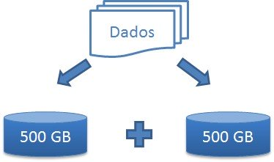

Slide 6
RAID 2:
A diferença mais notória para com seu predecessor, é justamente contar com um mecanismo de detecção de falhas do tipo ECC (Error Correcting Code, ou literalmente, “Código de Correção de Erro”). E embora na atualidade não tenha tanta utilidade, na época em que os HDs não tinham contagem de erros, RAID 2 foi extremamente útil, amenizando inúmeros dos possíveis erros de se arquivar dados.

Slide 7
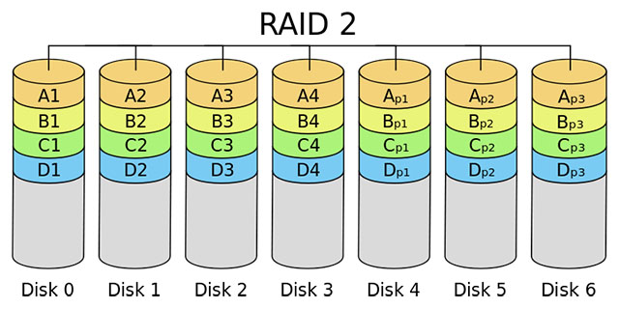

Slide 8
FONTE
http://www.infowester.com/raid.php
http://www.baboo.com.br/hardware/hd-ssd/entenda-quais-sao-os-tipos-de-raid/
FIM

